Slide 1
PIP HW#6
22211236
Taehyeon Jeong

Slide 2
Contents
Introduction
Problem
Making pseudo code
Result
Conclusions And Discussions

Slide 3
Introduction
3x3 mean filter for image processing
Should find appropriate SSE Intrinsics functions
Consider
Image data ar uchar type
Type conversion is needed
Data shuffling may be needed

Slide 4
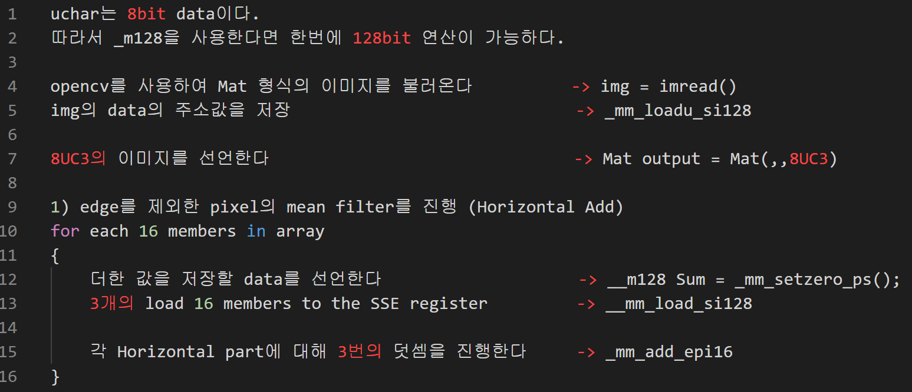
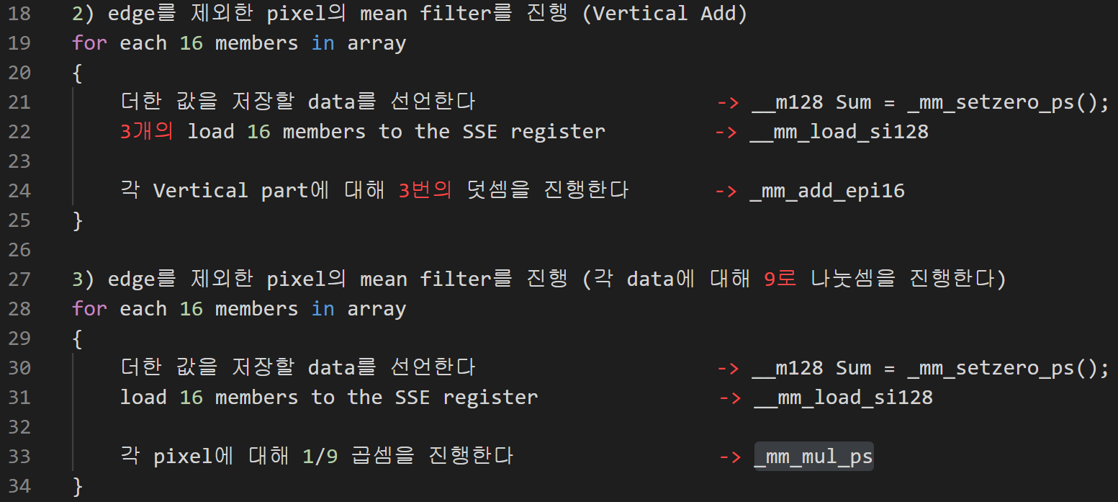
Problem
Mean Filter의 Edge를 제외한 일반적인 pixel의 계산
Horizontal, Vertical part를 나눠 한번에 9개의 덧셈을 진행하지 않고 각 파트마다 3번씩 덧셈을 진행
계산 완료 후 각 픽셀에 _mm_mul_ps 함수를 통해 1/9 곱셈

Slide 5
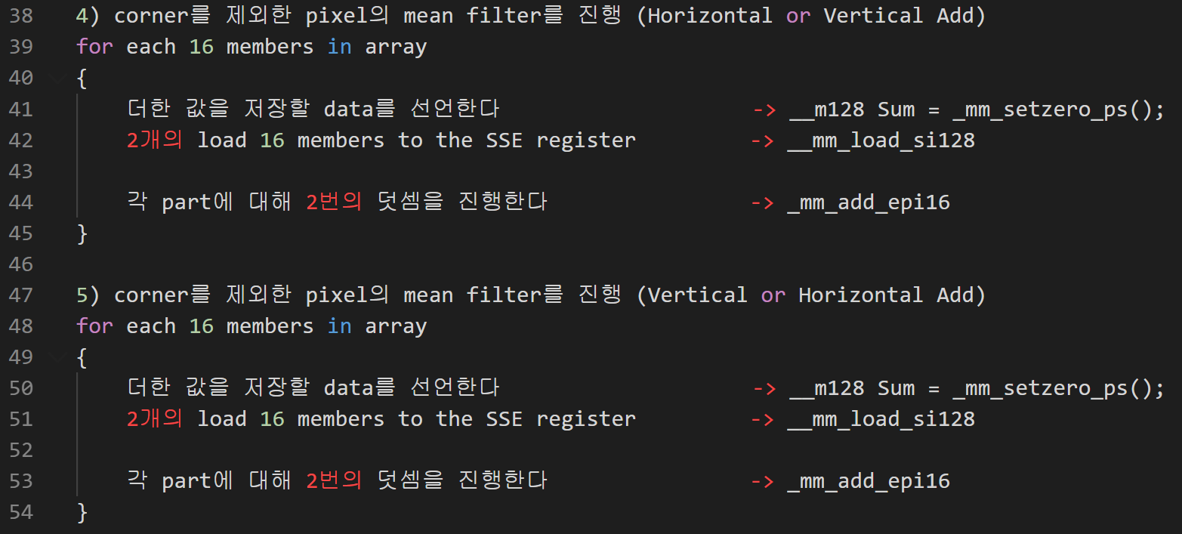
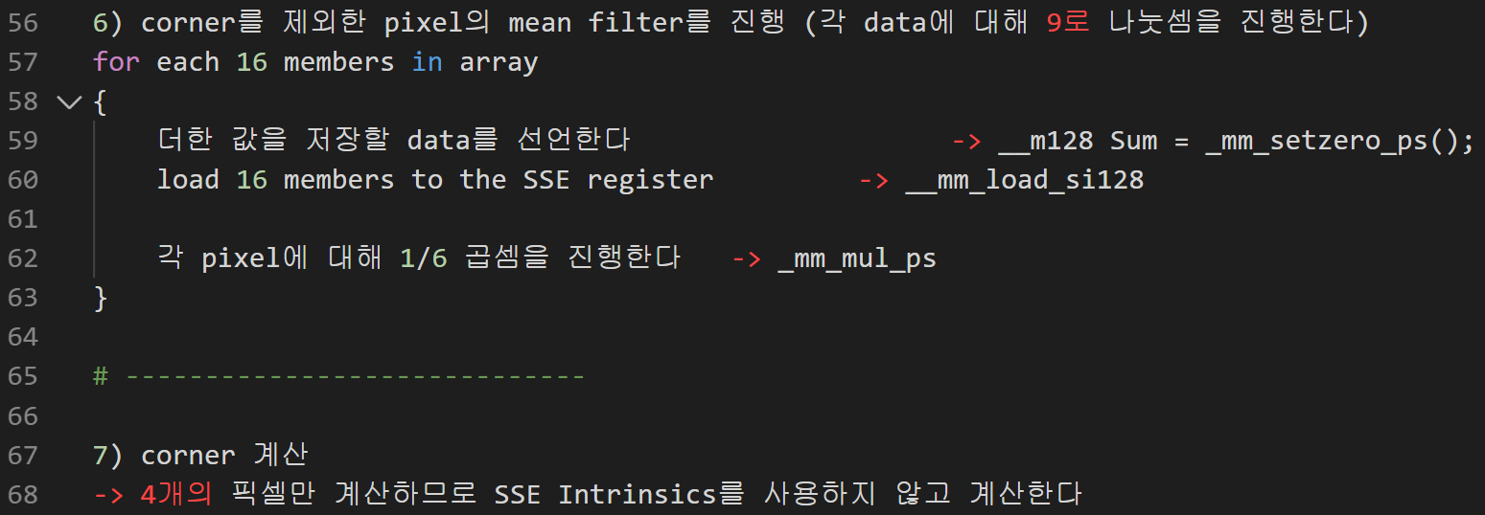
Problem
Mean Filter의 Corner를 제외한 일반적인 pixel의 계산
Column, Row 여부에 따라 Horizon과 Vertical 의 순서를 변경하여 위 슬라이드와 유사하게 덧셈 진행
계산 완료 후 각 픽셀에 _mm_mul_ps 함수를 통해 1/6 곱셈
Corner part는 4개의 픽셀만 있으므로 일반 함수를 통해 계산

Slide 6
Conclusions and discussions
Mean filter 진행 시, Horizon과 Vertical part를 나눠 효과적인 병렬연산이 진행될 수 있도록 pseudo code를 작성했다.
하지만 계산마다 16개의 새롭게 data 어레이를 선언하여 계산 수행하는 것은 비효율적으로 보인다. 덧셈 iteration마다 각 data array는 거의 차이를 보이지 않는다. 따라서 해당 차이에 해당하는 픽셀만 바꿔주는 data shuffling 작업을 통해 성능 향상이 기대된다.
Exercise4와 유사하게 [__m128* pResult = (__m128*) result;] 꼴의 작업을 통해 data type을 쉽게 변경, 저장을 진행한다.
아직 SSE에 대한 이해도가 현저히 부족해, 추후 수업을 통해 직관력 및 함수 사용 능력을 향상시킬 예정이다.

